Slide 1
ΤΜΗΜΑ ΕΠΙΣΤΗΜΗΣ ΚΑΙ ΤΕΧΝΟΛΟΓΙΑΣ ΤΡΟΦΙΜΩΝ ΕΡΓΑΣΤΗΡΙΟ ΜΙΚΡΟΒΙΟΛΟΓΙΑΣ ΤΡΟΦΙΜΩΝ
ΒΙΟΧΗΜΙΚΟ ΠΡΟΦΙΛ ΜΙΚΡΟΟΡΓΑΝΙΣΜΩΝ
ΣΥΣΤΗΜΑ ΑΡΙ

Slide 2
Analytical Profile Index (API)
Αποτελεί ένα προτυποποιημένο σύστημα ταυτοποίησης (κιτ), στο οποίο πραγματοποιείται ένα πλήθος βιοχημικών εξετάσεων υπό καθορισμένες συνθήκες(αερόβιες /αναερόβιες).
Όταν προστεθεί ο μικροοργανισμός που πρόκειται να ταυτοποιηθεί, ανάλογα με τα ένζυμα που διαθέτει μεταβολίζει τα υποστρώματα (σάκχαρα ή άλλα εξειδικευμένα υποστρώματα) που αποτελούν την μοναδική πηγή άνθρακα.
Μετά από επώαση η θετική αντίδραση ελέγχεται με παρατήρηση αύξησης της θολερότητας ή με χρωματικές αλλαγές.

Slide 3
Ταυτοποίηση
Με βάση τις αρνητικές/θετικές αντιδράσεις, δημιουργείται το βιοχημικό προφίλ του μικροοργανισμού
Η ταυτοποίηση γίνεται με αναφορά στον κατάλογο των Αναλυτικών Προφίλ ή με κατάλληλο λογισμικό.

Slide 4
Πλεονεκτήματα του συστήματος API
ταχεία μέθοδος ταυτοποίησης
πραγματοποιούνται ταυτόχρονα πολλές βιοχημικές αντιδράσεις
υπάρχει η δυνατότητα ταυτόχρονης εφαρμογής αερόβιων ή αναερόβιων συνθηκών
υπάρχει η δυνατότητα ανίχνευσης παραγωγής αερίων από τους μικροοργανισμούς

Slide 5
Περιορισμοί του συστήματος API
υψηλό κόστος του κιτ
ο μικροοργανισμός που πρόκειται να ταυτοποιηθεί πρέπει να βρίσκεται πάντα σε καθαρή καλλιέργεια

Slide 6
Είδη συστημάτων API
Υπάρχουν διαφορετικά συστήματα API για την ταυτοποίηση διαφορετικών ομάδων μικροοργανισμών:
για τα εντεροβακτήρια το API 20E
για τις ζύμες το API 20C AUX
για τα βακτήρια του γαλακτικού οξέος το API 50 CHL
για τη λιστέρια
κλπ.

Slide 7
Χαρακτηριστικές Εφαρμογές API
API® Gram negative Identification
API 20E – Species/subspecies identification of Enterobacteriaceae and group/species identification of non-fermenting Gram negative bacteria
API Rapid 20E – 4-hour identification of Enterobacteriaceae
API 20NE – 24 to 48-hour identification of Gram negative non-Enterobacteriaceae
API Campy – 24-hour identification of Campylobacter species

Slide 8
API® Gram positive Identification
API Staph – Overnight identification of clinical staphylococci and micrococci
API 20 Strep – 4 or 24-hour identification of streptococci and enterococci
API Coryne – 24-hour identification of Corynebacteria and coryne-like organisms
API Listeria – 24-hour identification of all Listeria species

Slide 9
Προϋποθέσεις επιτυχίας ΑΡΙ:
άσηπτες συνθήκες
ο μικροοργανισμός να βρίσκεται σε καθαρή καλλιέργεια
ο μικροοργανισμός να βρίσκεται σε λογαριθμική φάση
επαρκής ποσότητα μ/ο κατά τον εμβολιασμό

Slide 10
Σύστημα API 20E για (ταυτοποίηση στελεχών βακτηρίων της οικογένειας Enterobacteriaceae)
20 μικροσωλήνες που περιέχουν 20 αφυδατωμένα υποστρώματα.
Πραγματοποιούνται όμως 21 βιοχημικές δοκιμασίες
(στο υπόστρωμα «γλυκόζη» (GLU )γίνονται δύο δοκιμασίες

Slide 11
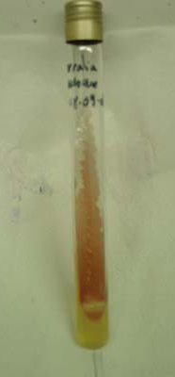
Προετοιμασία για εμβολιασμό καλλιέργειας στο σύστημα API
ενοφθαλμισμός του μ/ο σε 5ml
πεπτονούχο νερό + vortex

Slide 12
Εμβολιάζονται με μ/ο όλες οι κυψελίδες με αποστειρωμένη πιπέττα Pasteur με προσοχή αποφεύγοντας τη δημιουργία φυσαλίδων.

Slide 13
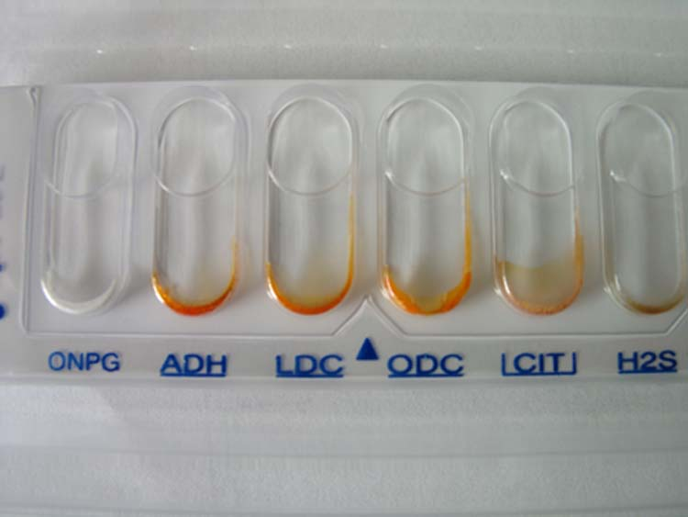
Δημιουργία αερόβιων και αναερόβιων συνθηκών
Αερόβιες συνθήκες
……..
…..
……………
Αναερόβιες συνθήκες
γεμίζουμε τις κυψελίδες VP και
GEL μέχρι πάνω(αερόβιες συνθήκες)
γεμίζουμε τις κυψελίδες ADH, LDC, ODC, H₂S ,URE και καλύπτουμε με παραφινέλαιο (για να εξασφαλίσουμε αναερόβιες συνθήκες)

Slide 14
Προστίθεται αποστειρωμένο νερό στις κυψελίδες, στην ταινία της θήκης, για εξασφάλιση σχετικής υγρασίας και αποφυγή εξάτμισης υλικού. Η ταινία με το μ/ο τοποθετείται προσεκτικά στη θήκη της και επωάζεται στους 30ºC για 24-48 ώρες
Ακολουθεί εκτίμηση των αποτελεσμάτων.

Slide 15
Στην ταυτοποίηση εντεροβακτηριοειδών με το σύστημα API 20Ε
τα αποτελέσματα καταγράφονται μετά από επώαση της ταινίας API στους 37^{ο} C για 24-48h και παρατήρηση των χρωματικών αλλαγών
σε ορισμένα υποστρώματα, πρέπει να γίνει προσθήκη αντιδραστηρίων για να φανεί η χρωματική αλλαγή

Slide 16
Προετοιμασία ταινίας Api 20 E (video)
http://www.microbelibrary.org/images/shoeb/api20.html
https://www.youtube.com/watch?v=ZfOmzilSPew

Slide 17
Σύστημα ΑPI 20C AUX για ΖΥΜΕΣ
τεστ μεταβολισμού 19 σακχάρων και 1 control
καθαρή καλλιέργεια ζύμης
μεταφορά μίας αποικίας στο API C Medium
ώστε να δημιουργηθεί εναιώρημα με θολερότητα ίση με 2 McFarland
εμβολιασμός όλων των κυψελίδων του API
επώαση στους 30^{ο} C για 48-72 ώρες
έλεγχος θετικής αντίδρασης: κάθε κυψελίδα που έχει θολερότητα μεγαλύτερη από την κυψελίδα ελέγχου (control) δείχνει θετική αντίδραση

Slide 18
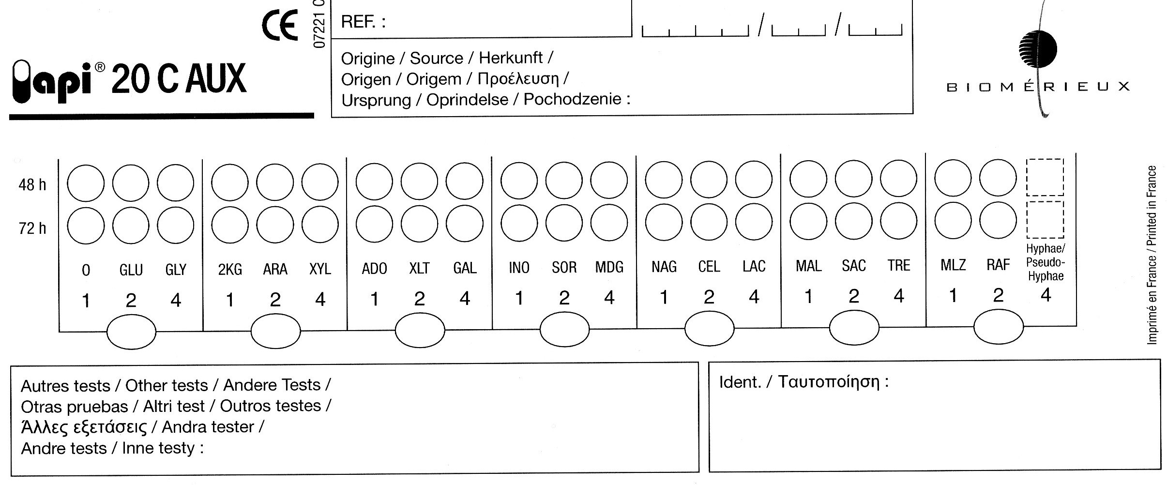
Σύστημα ΑPI 20C AUX για ΖΥΜΕΣ

Slide 19
Σύστημα ΑPI 20C AUX για ΖΥΜΕΣ
Ταυτοποίηση:
Candida
Cryptococcus
Geotrichum
Pichia
Rhodotorula
Saccharomyces
Sporobolomyces
Stephanoascus
Trichosporon
Kloeckera
Kodamaea

Slide 20
Σύστημα API 50 CHL για Βακτήρια του γαλακτικού οξέος (LAB)
έλεγχος ζύμωσης 49 υδατανθράκων σε οξέα και 1 control
καθαρή καλλιέργεια LAB σε MRS broth
μεταφορά σταγόνων από το broth στο API CΗL Medium ωστε να δημιουργηθεί εναιώρημα με θολερότητα ίση με 2 McFarland
εμβολιασμός όλων των κυψελίδων του API και δημιουργία αναερόβιων συνθηκών με προσθήκη παραφινέλαιου
επώαση στους 30^{ο} C για 48 h

Slide 21
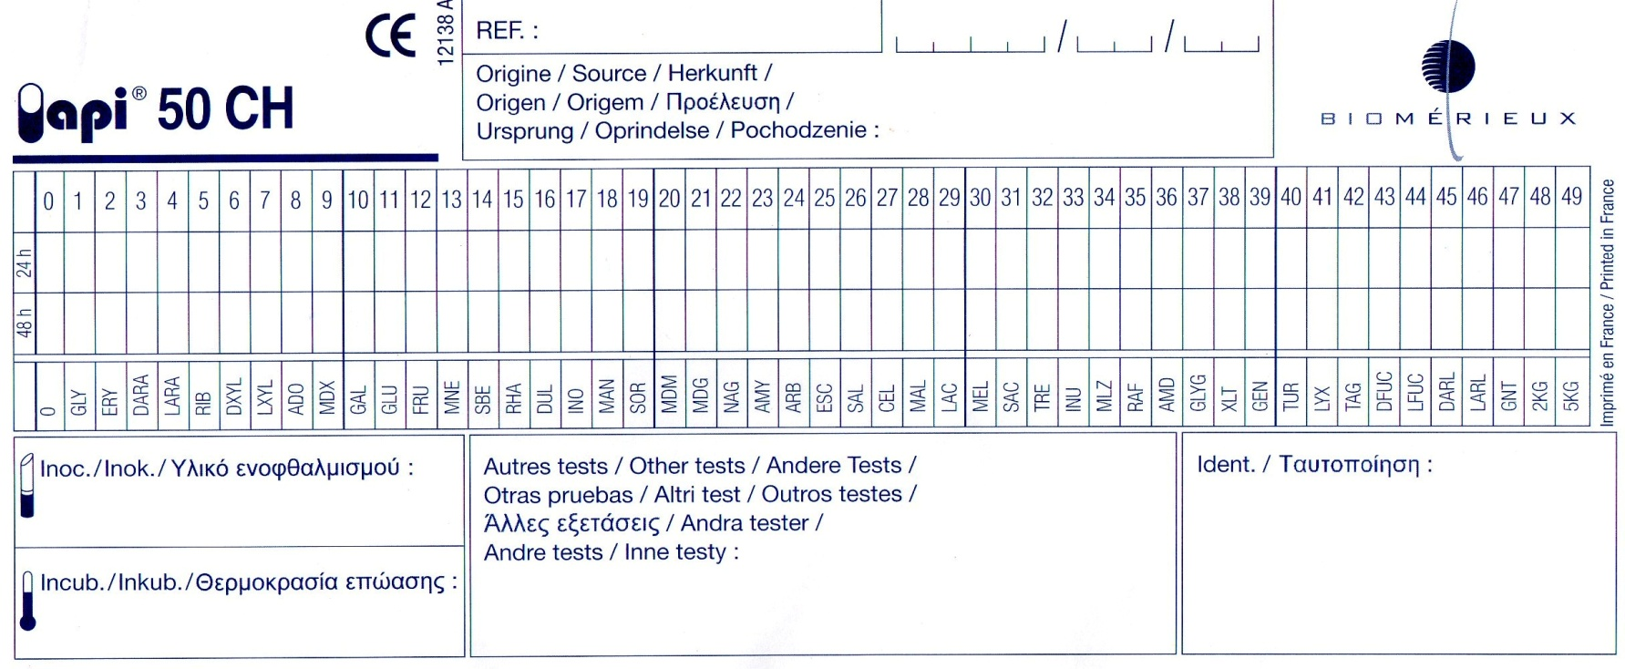
Σύστημα API 50 CHL για Βακτήρια του γαλακτικού οξέος (LAB)

Slide 22
έλεγχος θετικής αντίδρασης στο σύστημα API 50 CHL για Βακτήρια του γαλακτικού οξέος (LAB)
θετική αντίδραση αντιστοιχεί με οξίνιση που αποκαλύπτεται μέσω της αλλαγής του δείκτη (ιώδες της βρομοκρεσόλης) που περιέχεται στο υλικό σε κίτρινο χρώμα
για την εξέταση εσκουλίνης (σωληνάριο Νο 25) η θετική αντίδραση αντιστοιχεί σε αλλαγή από πορφυρό χρώμα σε μαύρο
Notes:
ι

Slide 23
Σύστημα API 50 CHL για Βακτήρια του γαλακτικού οξέος (LAB)
Lactobacillus
Lactococcus
Leuconostoc
Pediococcus
Streptococcus
Weissella
Και άλλα

Slide 24
API Staph
είναι σύστημα βιοχημικής ταυτοποίησης για Staphylococcus, Micrococcus και Kocuria
αποτελείται από 20 μικροσωλινίσκους που περιέχουν αφυδατωμένα θρεπτικά υλικά/ υποστρώματα

Slide 25
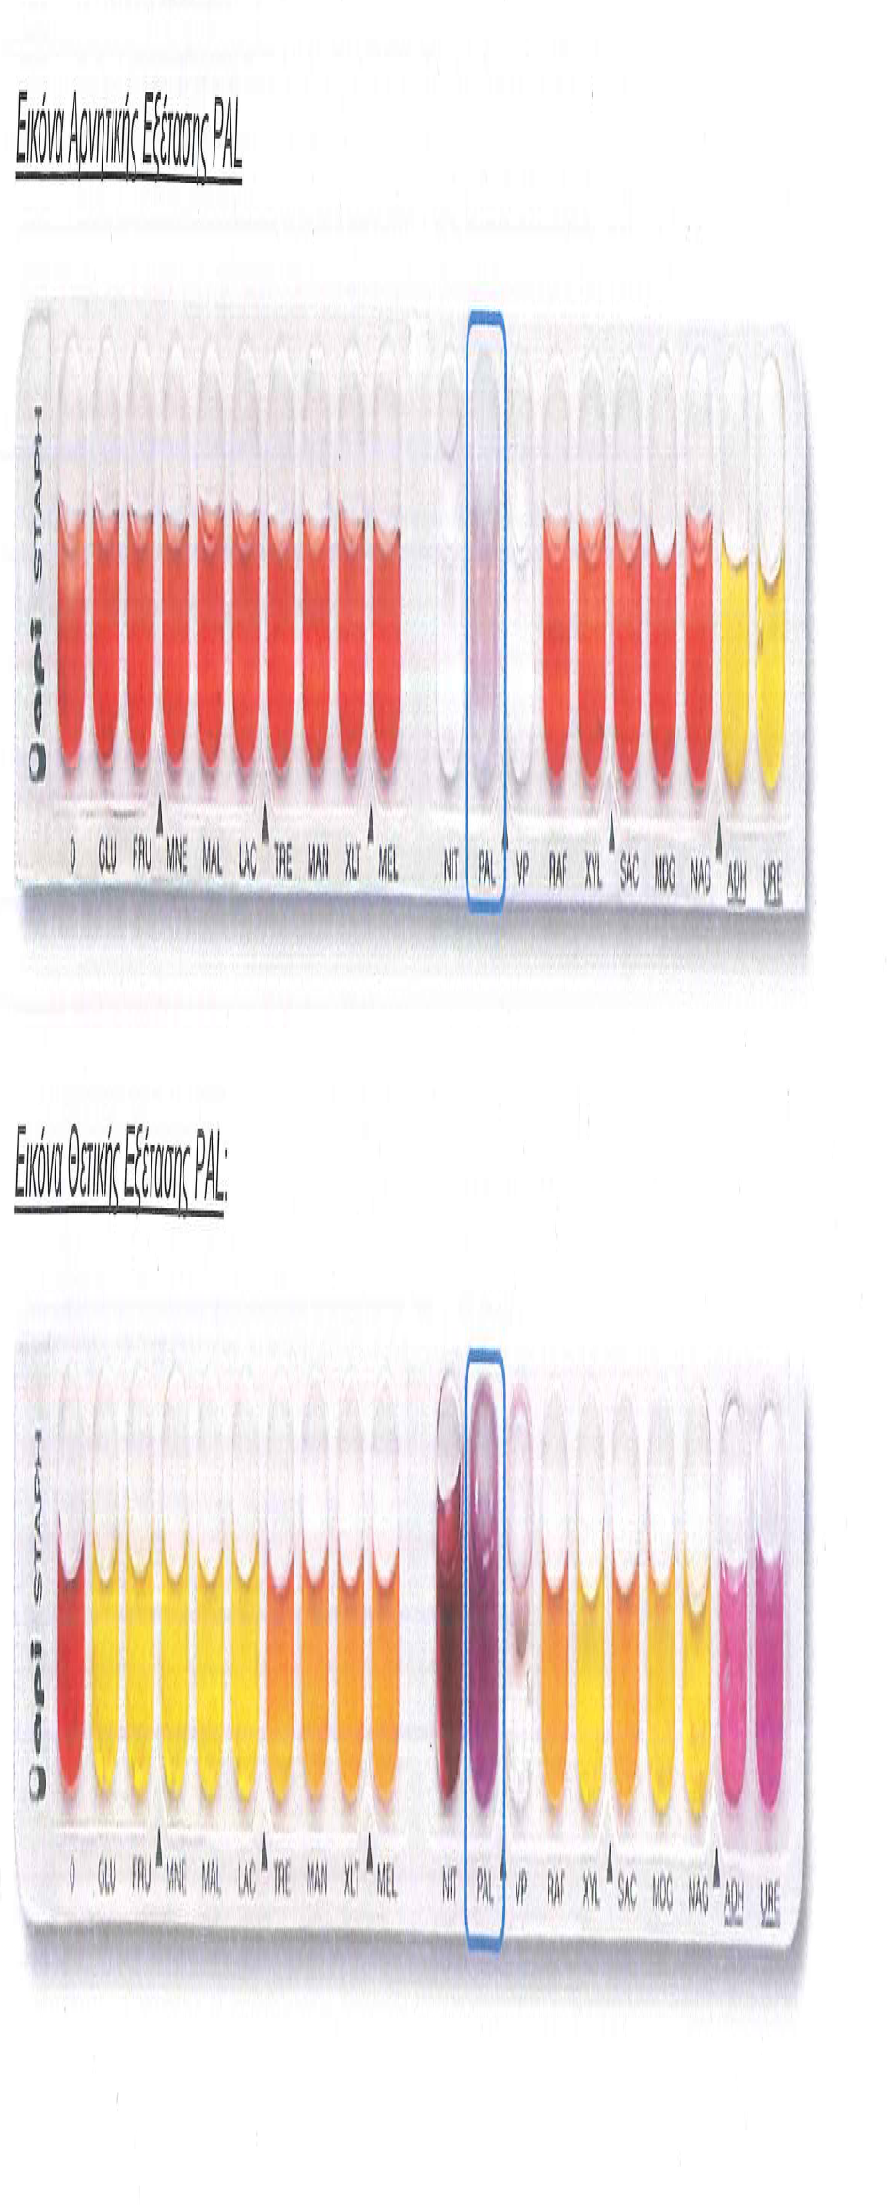
API Staph
Εικόνα αρνητικής/θετικής εξέτασης:

